Slide 1
Українська мова 3 клас
Розрізняю префікси і службові слова.
.
mirpps.ru

Slide 2


Досліджую будову слова
Розрізняю префікси
і службові слова.
ст. 54 – 55

Slide 3


Вправа 1
Зайти за другом;
погуляти по парку;
допливти до берега.

Slide 4
Запам’ятай!
Префікс -
це частина слова. Його
пишемо разом зі словом.
Службові слова
пишемо окремо від інших слів.

Slide 5
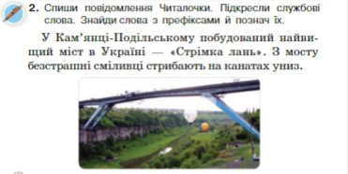

Вправа 2

Slide 6
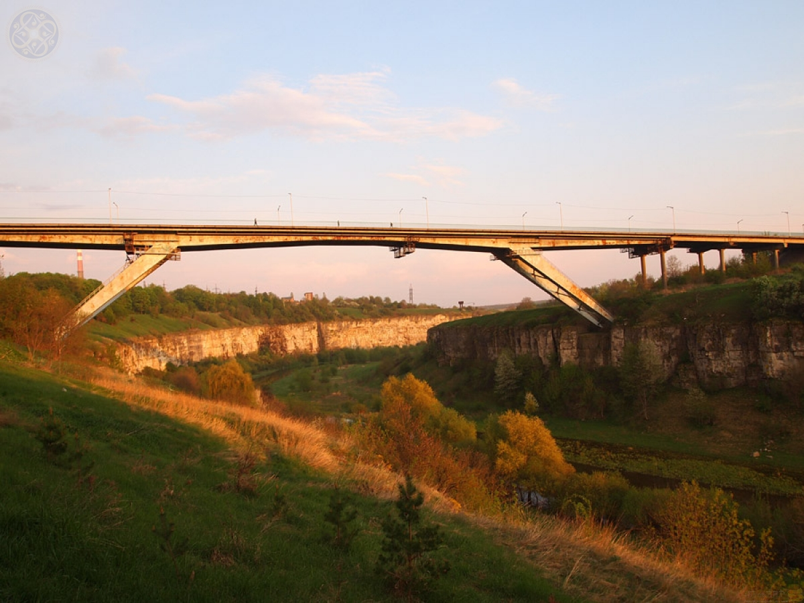
Найвищий міст – «Стрімка лань»

Slide 7
Запам’ятай!
Між службовим і наступним
словом можна вставити ще
одне слово.
Наприклад:
за дерево – за високе дерево.

Slide 8


Вправа 4
Записати на дошці;
донести до дверей;
входити в будинок;
заховатись за штору.

Slide 9

Вправа 5
У місті Кам’янці-Подільському
відкрилася найперша в Європі
кав’ярня.

Slide 10
Вправа 5
Містяни охоче відвідували її.
Вони із задоволенням
смакували новий напій.

Slide 11
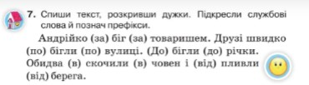
Домашнє завдання

Slide 12

Дякую за увагу!

